Slide 1
第五讲 绩效管理 II
吴海波 助理教授
华南理工大学 工商管理学院
2021年4月

Slide 2

主要内容
绩效管理系统的目标
ComLOGO
如何操作绩效管理系统
Loading 100%
SHENZHEN TX INFORMATION TECHNOLOGY CO.,LTD.
绩效管理的相关技能

Slide 3
绩效管理是员工管理和发展的基本工具，是沟通和促进公司战略实施的流程。一个完整并且不断进行的循环，其最终的结果是员工个人绩效水平和组织整体绩效水平的不断提高，从而实现员工个人发展和组织整体发展的“双赢”
什么是绩效管理？
绩效管理：
是指为实现企业的战略目标，通过管理人员和员工持续地沟通，经过目标设定、过程监控、绩效考评和绩效反馈四个环节的不断循环，不断地改善员工的绩效，进而提高整个企业绩效的管理过程。
绩效
反馈
目标
设定
企业绩效
不断提升
绩效
管理
绩效
考评
过程
监控

Slide 4
绩效管理系统包括目标设定、过程监控、绩效考评及绩效反馈四个环节，部门绩效和岗位绩效在四个环节中有机结合
什么是绩效管理系统?
目标设定
过程监控
绩效考评
绩效反馈
公司目标
公司/部门工作计划
月/季度汇报、纠偏
公司目标实现
个人发展计划
公司目标分解
支持部门绩效目标的实现
为岗位绩效监控提供信息来源
绩效承诺书
部门/岗位
职责
月/季度汇报、纠偏
考核期末考评
绩效面谈

Slide 5
主要内容
绩效管理系统的目标
ComLOGO
如何操作绩效管理系统
Loading 100%
SHENZHEN TX INFORMATION TECHNOLOGY CO.,LTD.
绩效管理的相关技能

Slide 6

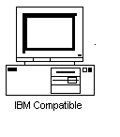
中国企业绩效管理的发展演进
第一代绩效管理
第二代绩效管理
第三代绩效管理
第四代绩效管理
鞍钢的内部市场化
海尔的SBU
日本稻盛和夫的阿米巴模式
以战略为方向，以年度经营计划为起点，来构建KPI考核体系
依据部门岗位工作性质的不同，采取分层分类的差异化的绩效考核方法
指标体系抓大放小，
绩效结果与薪酬、职位调整等紧密结合并发挥重要的评价、激励、沟通功能
采取的考核方法是主要是“一事一议”的MBO
考核结果与薪酬等紧密结合
采取定性和模糊评价
公平性精确性差，满意度低，抱怨大，已较少应用
基于市场链的考核
战略绩效管理
基于KPI绩效管理
计划与任务考核
德能勤绩效廉考核
$
人事管理阶段
粗放型人力资源管理阶段
人力资源管理高速提
升阶段
精细化人力资源管理阶段
人力资本管理阶段

Slide 7
一张图（指标图）、两张表（监控表、考评表）、三盏灯
“一张图、两张表、三盏灯”绩效管理模式
目标设定
过程监控
绩效考评
绩效奖惩
公司目标
公司/部门工作计划
月/季度汇报、纠偏
公司目标实现
个人发展计划
公司目标分解
支持部门绩效目标的实现
为绩效监控提供信息来源
绩效承诺书
部门/岗位
职责
月/季度汇报、纠偏
考核期末考评
绩效奖惩

Slide 8
绩效管理模式特点
一个目标
改善（公司、团队、个人）
合二为一
将工作管理与绩效管理合并
三驾马车
高层、中层经理、HR部门
四等分明
“S、A、B、C”
“不能找出C的管理者本身就是C” ---GE前CEO杰克.韦尔奇

Slide 9

一张图

Slide 10
一张图：战略地图（1）
公司战略目标
经济维度
提升电费回收率
提高资产管理水平
成本控制与利润
当年电费回收率
1年期电费回收率
2-3年期电费回收率
3年期以上电费回收率
模拟经济增加值
万元固定资产售电量
固定资产报废净值率
利润总额
售电量
单位供电成本
平均售电单价
电网投资建设及工程建设
提高供电可靠性
提升电能质量
可靠维度
年度电网投资计划完成率
WHS合格率
进度计划完成率
开工计划完成率
投产计划完成率
结算计划完成率
工程造价综合得分
城市用户年平均停电时间
故障停电时间
用户年平均停电时间
用户年平均停电次数
预安排停电时间
城市用户年平均停电次数
客户平均停电时间（母公司口径）
配网可转供电率
综合电压合格率
A类电压合格率
B类电压合格率
C类电压合格率
D类电压合格率
城市居民端电压合格率
农村居民端电压合格率
三大支撑优质安全绿色
降损增效
提升客户服务能力
两个杜绝、两个确保、两个减少
线损率（全口径）
线损率（母公司）
分线线损异常率
分台区线损异常率
“一站妥”服务比例
第三方客户满意度
人身事件
一般事故
设备事件
电力安全四级以上事件
安全生产风险管理体系评级
综合维度
提高人才质量
提高信息实用化水平
高技能人才比例
全员劳动生产率
省公司信息系统实用化年平均分
省公司信息系统数据质量年平均分

Slide 11
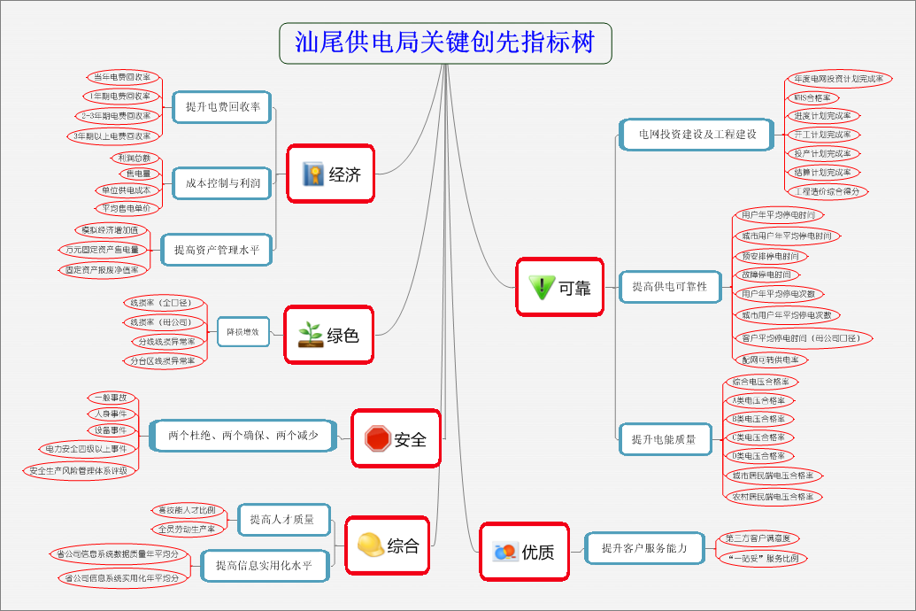
一张图：关键指标图（2）

Slide 12
主要内容
绩效管理系统的目标
ComLOGO
如何操作绩效管理系统
Loading 100%
SHENZHEN TX INFORMATION TECHNOLOGY CO.,LTD.
绩效管理的相关技能

Slide 13

两张表

Slide 14
1 绩效考评表（绩效承诺书 PPC）
姓名 |  | 部门 |  | 职务 |  | 考核层次 |  | 考核期
KPI指标（80%）
No | KPI指标 |  | 考核标准 |  | 权重 | 达成情况 |  | 达成情况
 |  |  |  |  |  | 被考核者自述 | 得分 | 述职评价委员会评价 | 得分
重点工作目标
能力态度
加减分项

Slide 15
确定考核指标的四化原则
能量化的尽量量化
不能量化的要细化
工作目标要项目化
指标设计要动态化

Slide 16
四种考评指标
定期衡量各岗位员工重要（关键）工作的完成情况
从工作衡量标准上通常分为两类：一类是定量指标，通常为结果导向指标,是可以用数字量化或用客观计算公式得出；一类是定性指标，通常为行为导向指标,不能用数字量化，通常用行为描述体现,由上级领导评分得出
关键指标KPI
重要目标GS
动态衡量各岗位员工的日常努力程度和工作效果，保持过程管理（过程指标）
能力态度KBI
定期衡量各岗位员工完成本职工作具备的各项能力，对待工作的态度、思想意识和工作作风情况
加减分项NNI
专指对例行的绩效考核指标所不能涵盖到的考核内容进行单独考核，此类事件不经常发生，一旦发生了则影响较大

Slide 17
四种考评指标：KPI
KPI是有较大提升和改善空间的“拔高指标”
该指标员工有能力控制,该工作不超出员工能力控制范围
该指标数据容易收集,有统一的数据统计口径
因此，SC指标/高压线指标不能作为KPI指标!

Slide 18
KPI设定中的几个问题
弱相关指标如何处理？
模糊地带指标如何处理?
受不可控因素影响指标如何处理?
历史原因导致的短板性指标如何考核?
能不能挑一些容易考核的KPI来考核?

Slide 19
GS的设定：重要工作项目化
首先明确需要解决的问题（围绕达成指标形成一系列策略）
思考需要解决问题的对策（怎么做才能实现目标）
订立行动方案（任务如何分步骤实现）
明确衡量要点（关注什么，希望达到什么效果）
确定时间要求（里程碑节点、截至点）
制定人员分工（谁主责、谁协助）
需要何种资源予以支持

Slide 20
如何把年度目标按照项目化的运作思路去进行分解
年度指标 | 落地思路 | 任务 | 项目 | 里程碑 | 完成时间
提升培养满意度 | 结合实际，立足长远，先行基础，对于未曾开展的培训项目进行试点，建立基础，解决”有和没有的问题“。 对于已有培训进行优化，达到精细化的程度；同时在项目的实施推动中逐步搭建培训体系架构，为培训项目实施效果转化提供初步保障 | 培训体系建设 | 培训管理团队建设（组织架构、成长计划） | 培训部组织架构、职能及职位说明书 | 5月
 |  |  |  | 设计人力资源中心团队学习地图 | 5月
 |  |  | 培训制度建设与宣贯（密联绩效管理和薪酬管理） | 培训总则（培训需求、培训组织、培训职责分工、评估、培训纪律） | 3月
 |  |  |  | 培训考核制度、课程评审制度、课程开发制度 | 2月
 |  | 培训项目 | 管理干部“龙计划” | 完成所有管理干部能力测评 | 4月
 |  |  |  | 完成管理干部学习地图 | 6月
 |  |  | 营销人员“鹰计划” | 初级、中级、高级进阶课程培训包 | 4月
 |  |  |  | 能力测评盘点； | 5月
 |  | 关键岗位梯队建设 | 能力测评体系建设 | 关键岗位胜任力测评 | 6月
 |  |  |  | 能力差距分析报告 | 6月
 |  |  | 关键岗位学习地图 | 管理干部，营销人员 | 9月
 |  |  | 建立销售、客服、调试人员蓄水池 | 培养计划（入库标准、淘汰标准、培养措施等） | 8月

Slide 21
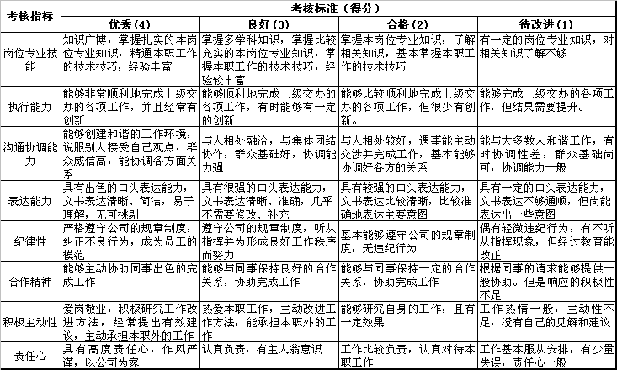
KBI指标示例

Slide 22
NNI指标示例
重大工作失误
重大安全事故
重大质量事故
突出工作成果
重大技术革新
重大成本节约

Slide 23
2 行动计划表
以安全管控维度为例，其管控目标是“两个杜绝、两个确保、两个减少”，关键指标有5个；行动计划表总计：5个管控维度，11个管控目标，48个关键指标。
维度 | 管控目标 | 关键指标 | 计算公式 | 计量单位 | 目标值 | 起止日期
安全 | 两个杜绝、两个确保、两个减少 | 一般事故 | 按南方电网公司 颁布的《中国南方电网有限责任公司电力事故（事件）调查规程》中的划分标准确定 | 次 | 0 | 01-12
 |  | 人身事件 |  | 次 | 0 | 01-12
 |  | 设备事件 |  | 次 | 0 | 01-12
 |  | 电力安全四级以上事件 |  | 次 | 2 | 01-12
 |  | 安全生产风险管理体系评级 | 按南方电网公司颁布的《安全生产风险管理体系审核指南》考评得分确定等级 | 分／钻 | 74 三钻 | 01-12

Slide 24
制定一项行动计划
现状描述 | 目标 | 任务/项目 | 关键措施 | 衡量的指标 | 目标值
人高马大， 身高与体重明显不成比例， 而且肝功能还有问题 | 通过减肥治好病

Slide 25

三盏灯

Slide 26
三级绩效监控体系
公司的战略目标
A公司经营分析会
1.计划体系
B业务流专项检查
2.考核体系
C部门绩效会议
资源需求
3. 预算体系

Slide 27
阶段性绩效监控（A）
公司经营分析会议：根据年初设定的目标，讨论并评估部门的指标完成情况，并帮助在下阶段达成目标
业绩监控表分析
重点对红黄灯指标进行讨论
总结业绩差距并共同设定行动计划

Slide 28
绩效监控表
项目 |  | KPI | 部门1 | 部门2 | 部门3 | 部门4 | 部门5 | 部门6 | 部门7 | 部门8 | 部门9
财务 | 1 | KPI1 | 5 | 5 | 5 | 5 | 5 | 4 | 5 | 4 | 4
 | 2 | KPI2 | 4 | 4 | 5 | 5 | 4 | 4 | 4 | 4 | 4
 | 3 | KPI3 | 5 | 4 | 4 | 4 | 4 | 5 | 4 | 4 | 4
市场 | 4 | KPI4 | 5 | 5 | 5 | 5 | 5 | 5 | 5 | 5 | 5
 | 5 | KPI5 | 4 | 4 | 5 | 5 | 4 | 4 | 4 | 4 | 4
 | 6 | KPI6 | 4 | 4 | 5 | 5 | 4 | 4 | 4 | 4 | 4
运营 | 7 | KPI7 | 4 | 4 | 5 | 5 | 4 | 4 | 4 | 4 | 4
 | 8 | KPI8 | 3 | 3 | 4 | 4 | 3 | 3 | 4 | 3 | 4
 | 9 | KPI9 | 4 | 4 | 5 | 5 | 4 | 4 | 4 | 4 | 4
 | 10 | KPI10 | 3 | 3 | 4 | 4 | 3 | 3 | 3 | 3 | 3
成长 | 11 | KPI11 | 5 | 4 | 5 | 5 | 4 | 4 | 4 | 4 | 4
 | 12 | KPI12 | 4 | 3 | 4 | 4 | 3 | 3 | 3 | 3 | 3
 | 13 | KPI13 | 5 | 3 | 4 | 4 | 3 | 3 | 5 | 3 | 3
 | 14 | KPI14 | 4 | 4 | 5 | 5 | 4 | 4 | 4 | 4 | 4
安全管理 | 15 | KPI15 | 5 | 5 | 5 | 5 | 5 | 5 | 5 | 5 | 5
 | 16 | KPI16 | 5 | 5 | 5 | 5 | 5 | 5 | 5 | 5 | 5
 | 17 | KPI17 | 3 | 3 | 4 | 4 | 3 | 3 | 3 | 3 | 3

Slide 29
绩效监控表
为减轻考核工作量，统一数据口径，业绩管理ＩＴ系统是协助进行业绩跟踪的有效工具。
通过关键业绩指标报告向高层领导提供决策数据来源
KPI报告
原始数据
管理信息系统
专业公司
ROIC=… …
净利=… …
门店分布
销售收入
库存
毛利
成本
管理费用
投资额
处理原始数据
计算KPI
分析KPI数据
将KPI数据和分析结果按要求输出
输入KPI报告
业绩合同
KPI类别
KPI
权重
目标
.
.
.
.
.
效益类
业绩合同
营运类
专业公司
财务类指标
ROIC=… …
净利=… …
组织类
输入业绩合同
向业绩合同提供关键业绩指标值，以作为业绩评估的基础

Slide 30
运用业绩监控表进行经营分析检讨（1）
（１）业绩监控表的目的：
定期掌握公司整体的营运管理状态，以进行经营检查与诊断为主。
持续的管理改善。
透过沟通达成共识，促进部门间协调配合。
发现、解决问题重于责任追究。

Slide 31
运用业绩监控表进行经营分析检讨（2）
（2）经营分析会议程序：
重点汇报红黄灯指标情况并分析原因。 （*1）
上次红黄灯指标及督办事项完成情况。 （*2）
下阶段重点工作计划及整改计划。 （*3）
（*1）使用表格如《业绩监控表》。
（*2）使用表格如《督办事项一览表》。
（*3）使用表格如《工作计划表》。

Slide 32
运用业绩监控表进行经营分析检讨（3）
（３）经营分析会的要点
注意会议目的与重点
将会议问题点列表，形成《督办事项一览表》，并明确执行单位和督办单位，并追踪至执行完成。
大处着眼：避免讨论细枝末节，使能预防＞发现、解决＞责任追究，达到改善整体经营的实效。
小处入手：改善措施要具体，要可操作

Slide 33
阶段性绩效监控（B）
业务流专项检查：业务流牵头部门（经营、财务行政、人力、工程技术、安全、党廉等）进行红黄灯KPI指标和行政督办事项的专项检查，并汇总检查结果。业务流牵头部门职责：
负责提供归口KPI数据
负责红黄灯指标整改的落实、跟进与效果评估
负责行政督办事项的专项检查
从业务运作的流程中寻找导致异常的关键所在，并形成改善意见

Slide 34
阶段性绩效监控（C）
部门绩效会议：落实公司经营分析会议工作，分解工作目标，并帮助在下阶段达成目标
重点对红黄灯指标进行讨论
共同设定目标，讨论行动计划
员工细化各自的行动计划

